Slide 1


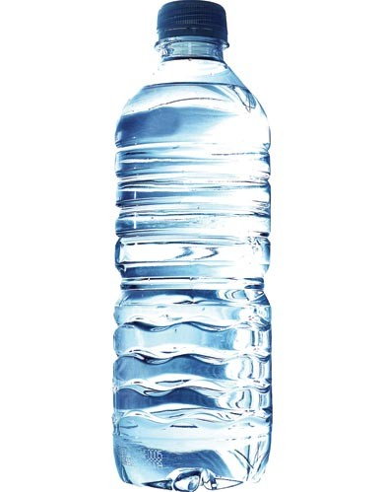
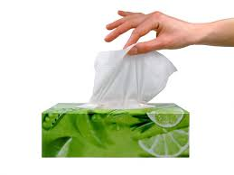
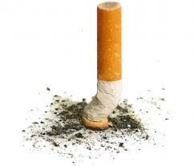
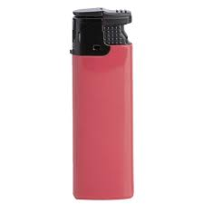
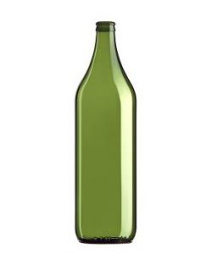
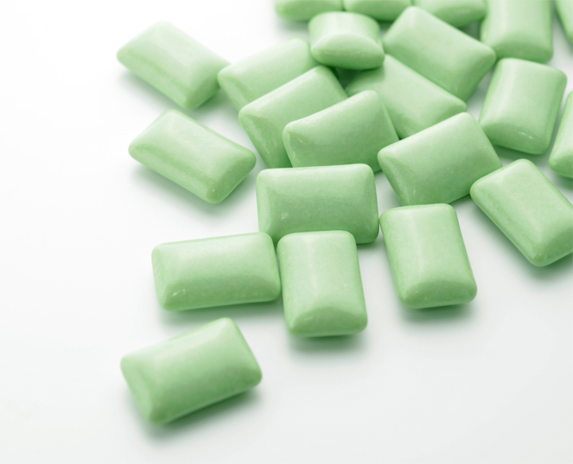
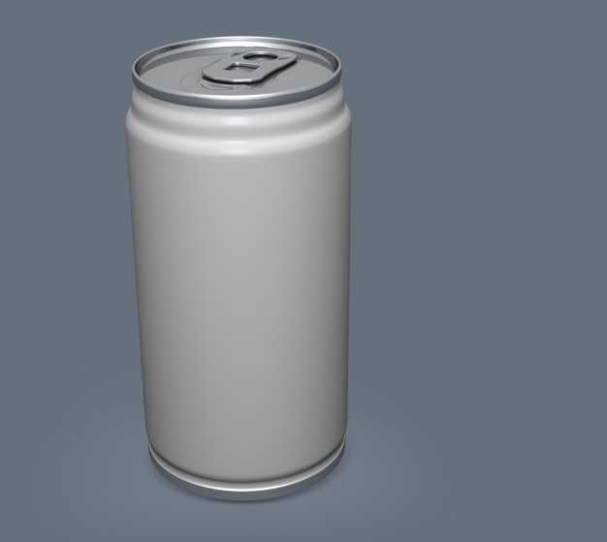

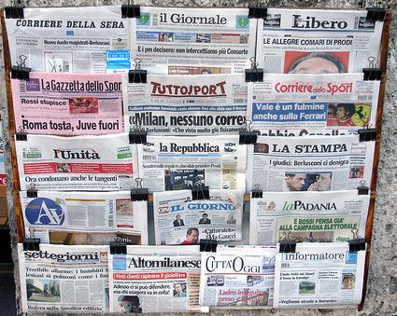
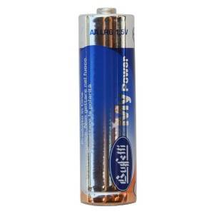


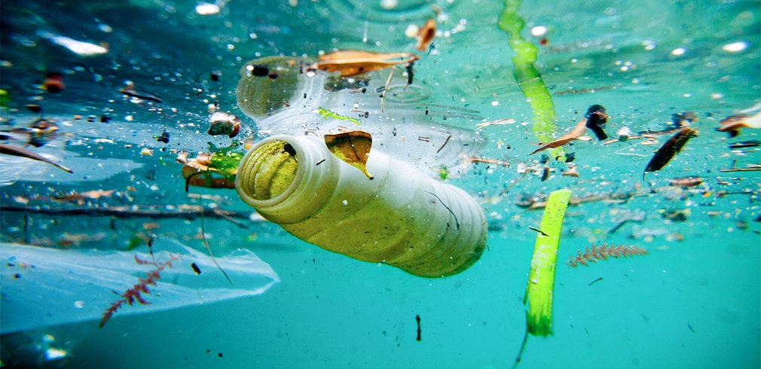
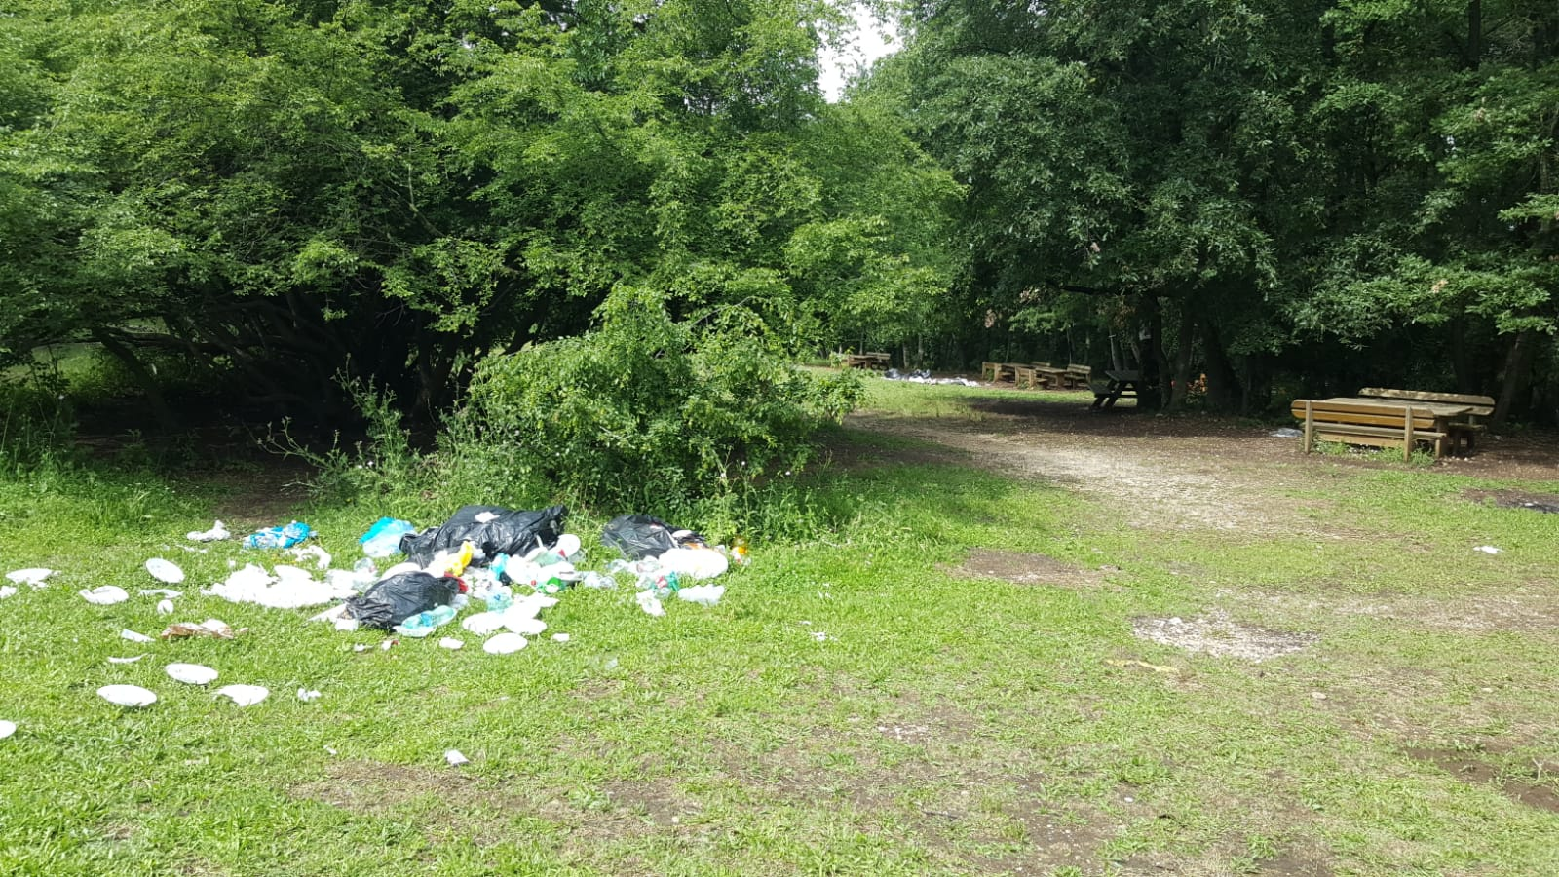
Comune di Montalto Dora
TEMPI DI DECOMPOSIZIONE DEI RIFIUTI (cosa fare per mantenere pulito l’ambiente)
Fazzoletti di carta
Filtro di sigaretta
Accendino in plastica
Bottiglia di plastica
3 MESI
1 - 2 ANNI
100 ANNI
100/1.000 ANNI
Mettili con i rifiuti organici
conferiscilo nell’indifferenziato
conferiscilo nell’indifferenziato
conferiscila nella plastica
Sacchetti biodegradabili compostabili
Lattina di alluminio
Bottiglia di vetro
Chewing gum
30/45 GIORNI
200 ANNI
4.000 ANNI
5 ANNI
Mettili con i rifiuti organici
Conferiscila con plastica, alluminio e metalli
Conferiscila con il vetro
conferiscilo nell’indifferenziato
Ortaggi e frutta
Giornali
Pile
Tetra Pak
3 – 6 MESI
3 – 12 MESI
200 ANNI
12 MESI
Mettili con
la carta
Conferiscile con le pile esaurite
Conferiscilo con la carta
Mettili con i rifiuti organici
Ogni volta che hai in mano un potenziale rifiuto
RIFLETTI
prima di liberartene
ogni piccola azione
può contribuire a salvare
il nostro pianeta
La raccolta differenziata dà benefici all'ambiente,
dividendo i rifiuti e riciclandoli si riduce l'inquinamento del suolo e si risparmiano acqua ed energia

